Slide 1



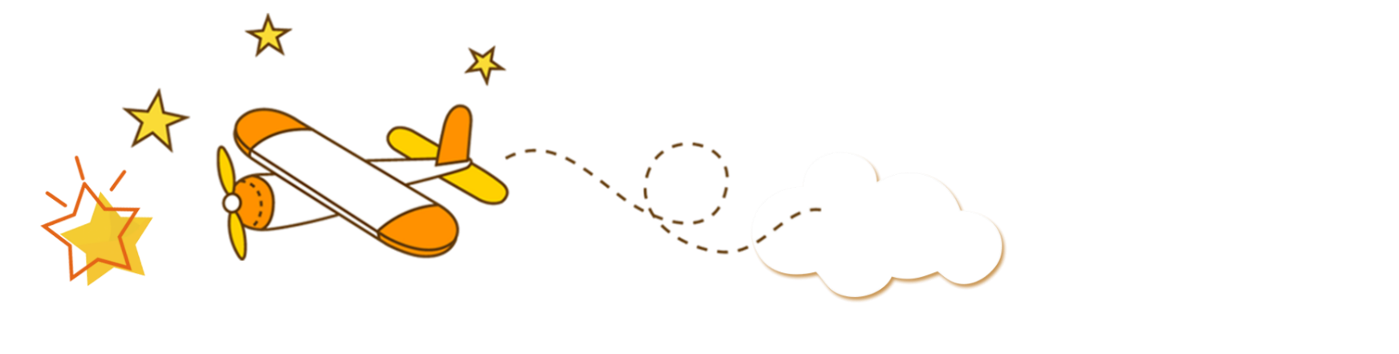



Slide 2


THỬ THÁCH BẠN?
ĐẾM SỐ NHANH
- Đếm từ 1 đến 10.
- Đếm theo chục từ 10 đến 100.

Slide 3

Thứ … ngày … tháng… năm 2022
ĐƠN VỊ, CHỤC, TRĂM, NGHÌN
TIẾT 1

Slide 4


Slide 5


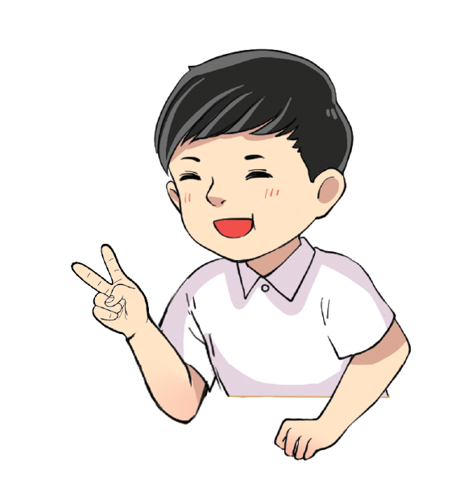
1
2
3
4
5
6
7
8
9
10

Slide 6



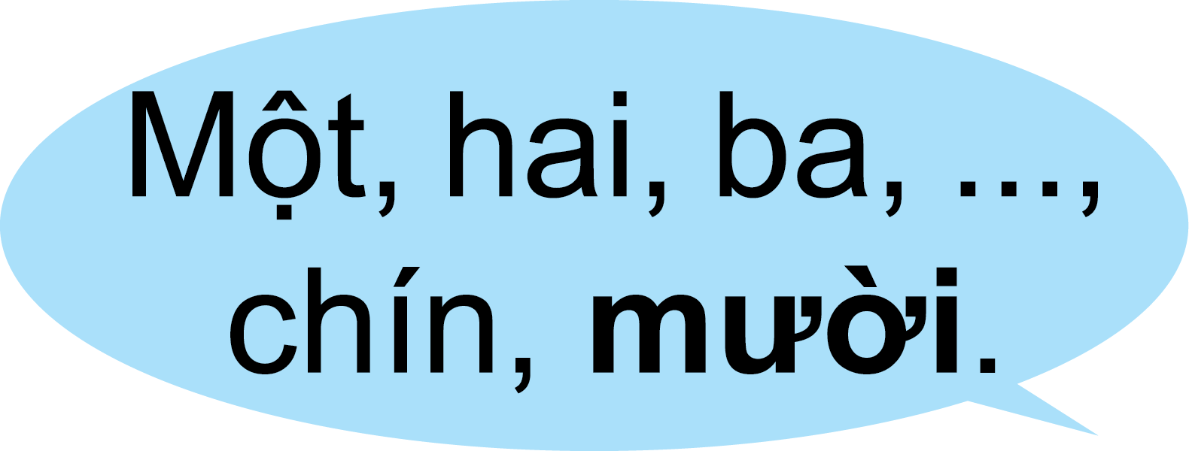




Slide 7

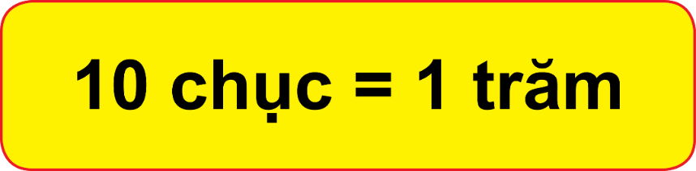
1 chục
2 chục
3 chục
4 chục
5 chục
6 chục
7 chục
10
20
30
40
50
60
70
8 chục
9 chục
10 chục
80
90
100

Slide 8


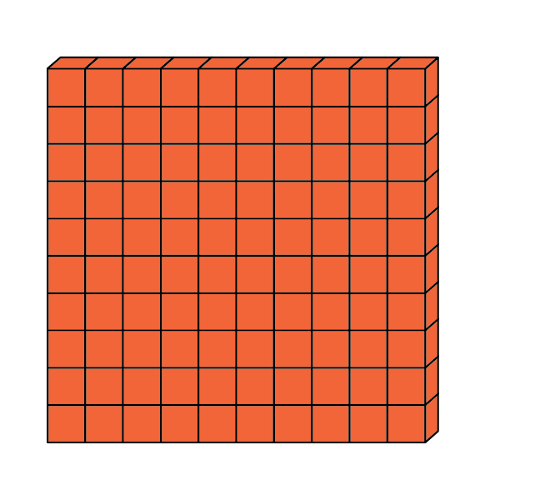
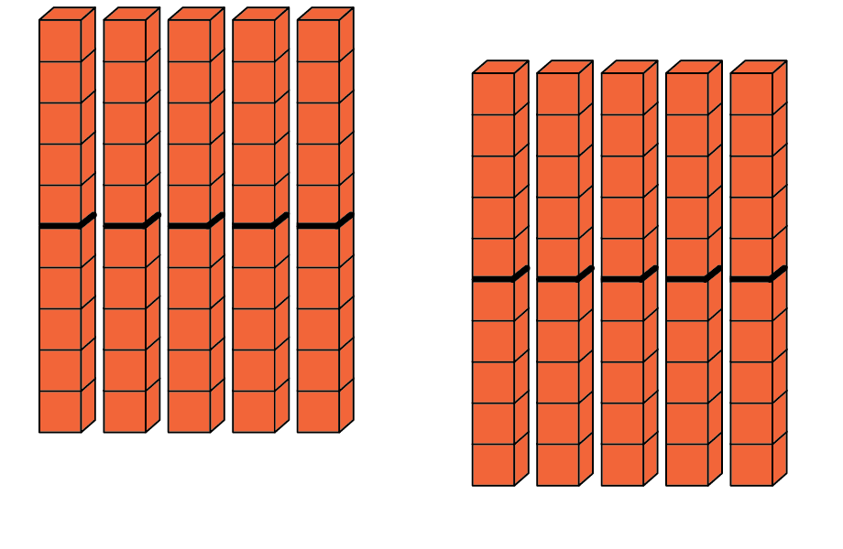

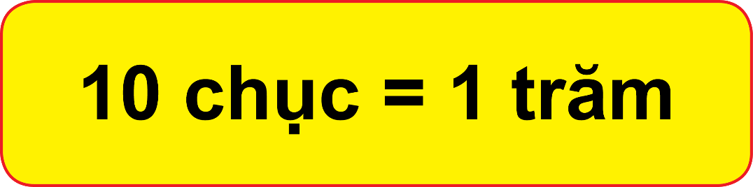

Slide 9
1 trăm
2 trăm
100
200
Bốn trăm
3 trăm
400
300

Slide 10
Năm trăm
Sáu trăm
500
600

Slide 11
Bảy trăm
Tám trăm
700
800

Slide 12
Chín trăm
900

Slide 13
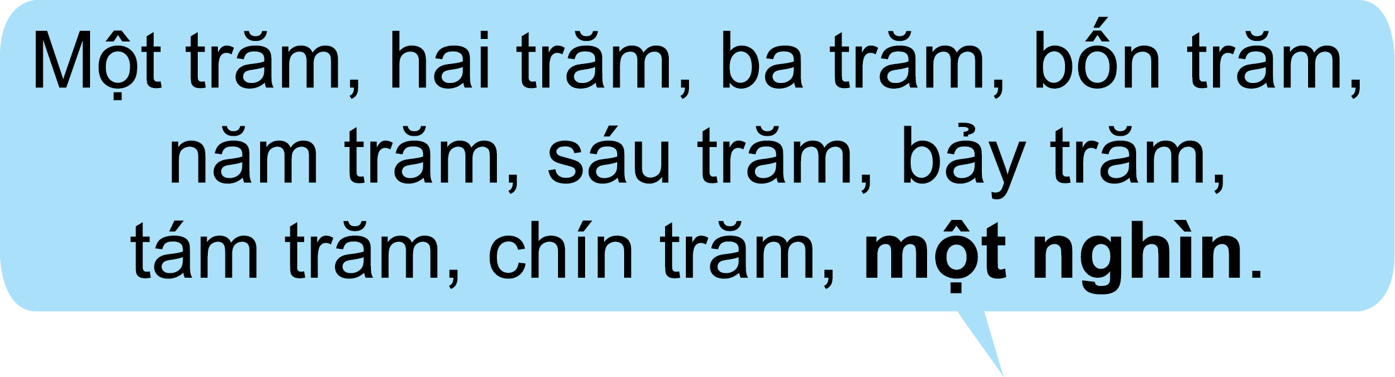

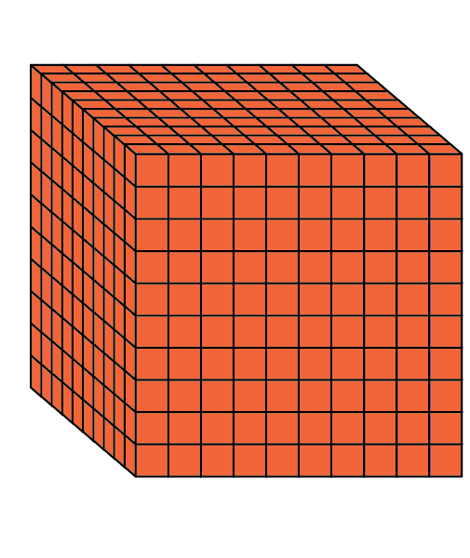
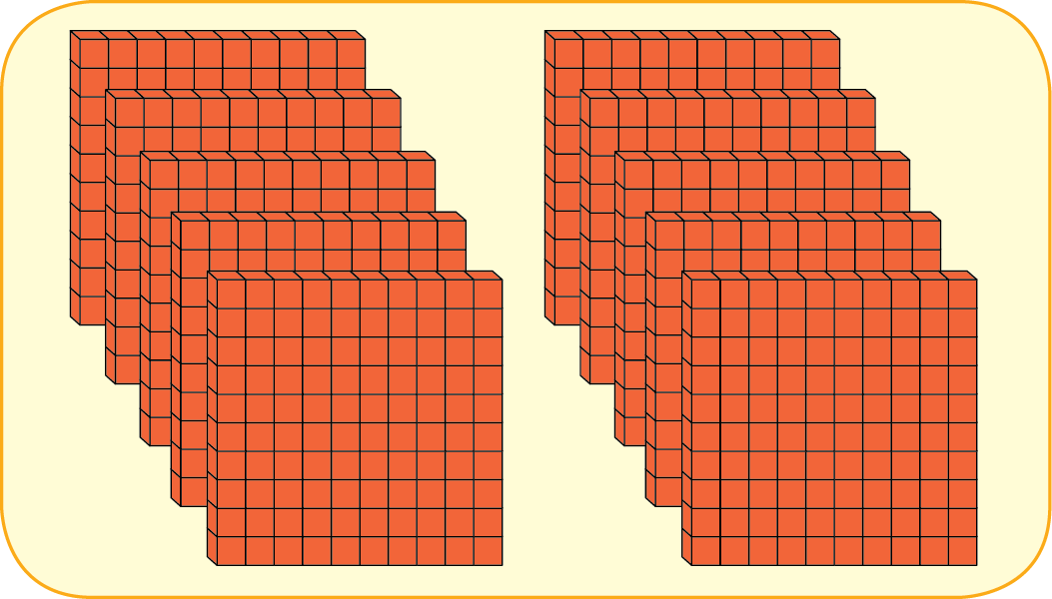
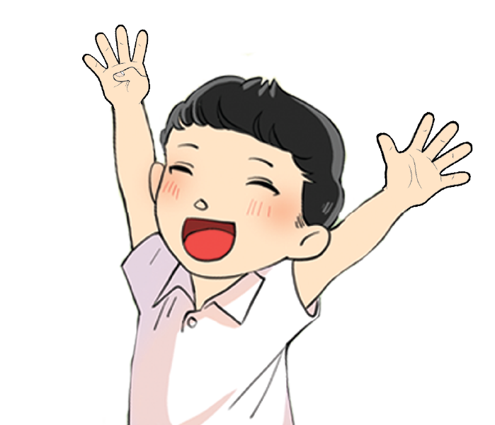


Slide 14
Các số: 100, 200, 300, 400, 500, 600, 700, 800, 900 là các số tròn trăm.
Các số từ 100 đến 900 có đặc điểm gì chung?
Các số từ 100 đến 900 đều có 2 chữ số 0 đứng cuối.

Slide 15
Số một nghìn là số có bốn chữ số
gồm một chữ số 1 và ba chữ số 0 liền sau.
1000

Slide 16



1 chục = 10 đơn vị
1 trăm = 10 chục
1 nghìn = 10 trăm

Slide 17


Slide 18
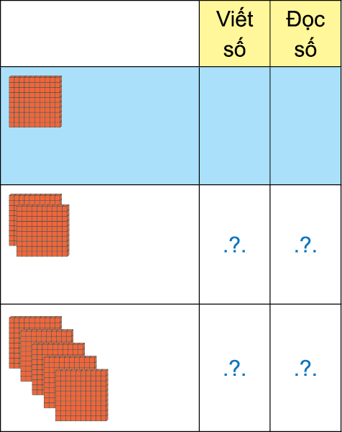
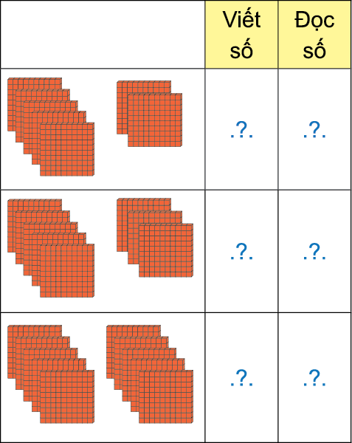
1
Viết số, đọc số theo mẫu
một
trăm
bảy
trăm
100
700
.?.
.?.
hai
trăm
tám
trăm
200
800
năm
trăm
một nghìn
500
1000

Slide 19


Slide 20
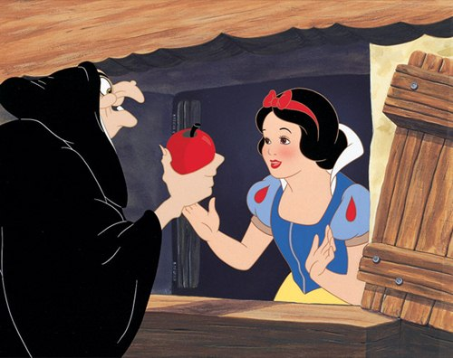

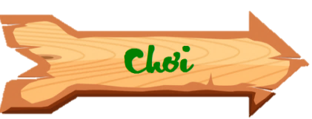
TRÁI TÁO ĐỘC
Em hãy ngăn nàng Bạch Tuyết ăn trái táo độc của mụ phù thủy độc ác bằng cách trả lời các câu hỏi nhé.

Slide 21

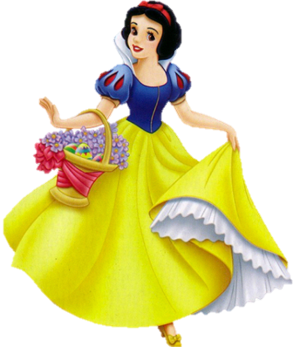
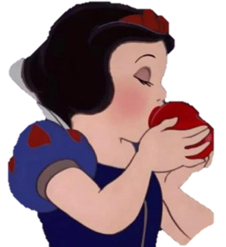
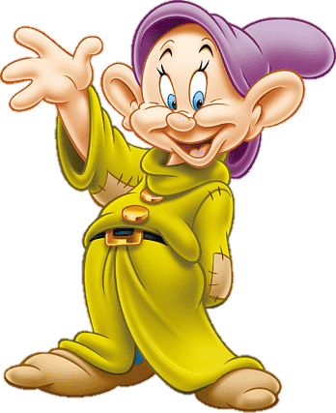
100 đọc là?
A: Một trăm
B: Mười
C: Mười trăm
D: Một nghìn

Slide 22
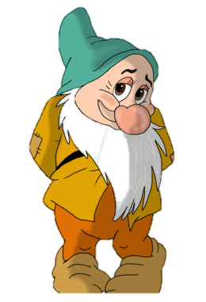
500 đọc là?
A: Năm mươi
B: Năm trăm
C: Năm chục
D: Năm nghìn

Slide 23
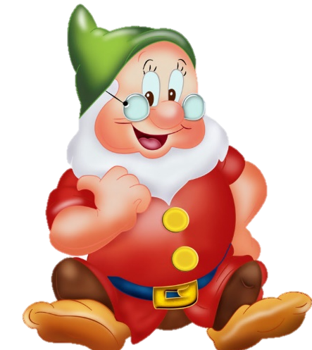
10 đơn vị = ....chục
A: 2
B: 10
C: 1
D: 100

Slide 24
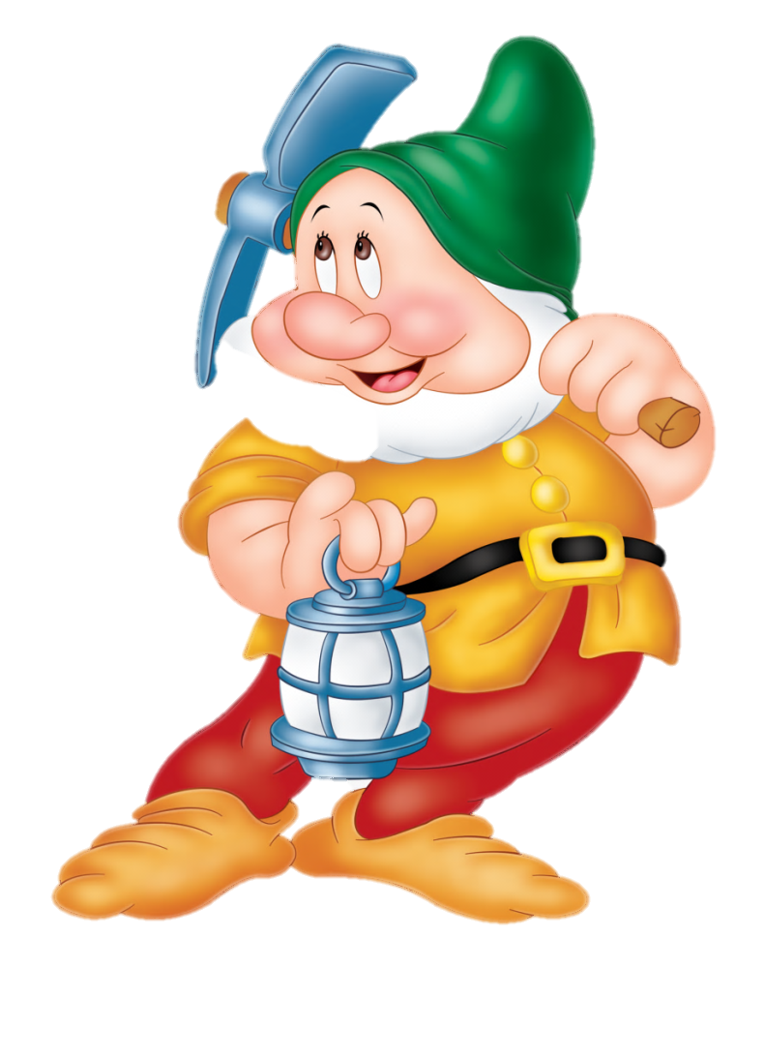
10 chục = ....trăm
A: 1
B: 10
C: 100
D: 1000

Slide 25

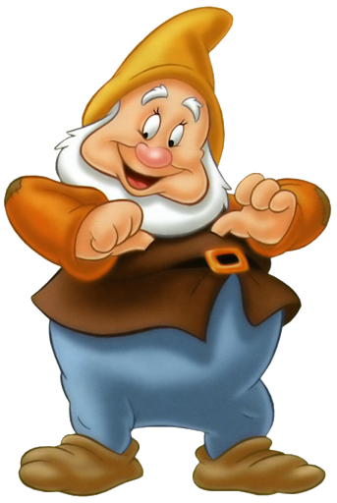
10 trăm= ....nghìn
A: 1
B: 10
C: 100
D: 1000

Slide 26
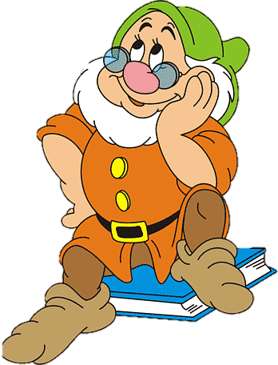
1000 đọc là?
A: Một nghìn
B: Một trăm
C: Mười nghìn
D: Một nghìn

Slide 27
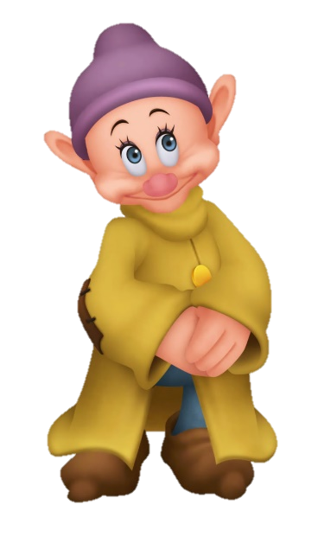
100, 200, 300,...,..., 600
A: 400, 500
B: 40, 50
C: 500, 400
D: 400, 50

Slide 28


